Slide 1
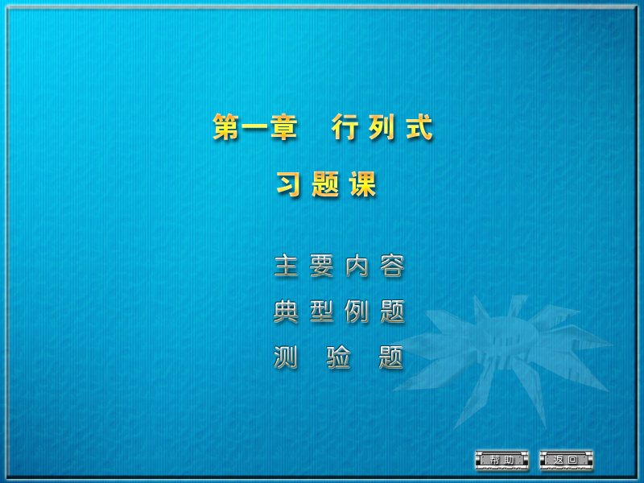




Slide 2












Slide 3




１ 全排列
把 个不同的元素排成一列，叫做这 个元
素的全排列（或排列）．
个不同的元素的所有排列的种数用 表示，
且 ．

Slide 4
２ 逆序数
一个排列中所有逆序的总数称为此排列的逆
序数．

Slide 5
３ 计算排列逆序数的方法
分别计算出排列中每个元素前面比它大的数
码个数之和，即算出排列中每个元素的逆序数，
每个元素的逆序数之总和即为所求排列的逆序数．

Slide 6
４ 对 换
定义
在排列中，将任意两个元素对调，其余元素不动，称为一次对换．将相邻两个元素对调，叫做相邻对换．
定理
一个排列中的任意两个元素对换，排列改
变奇偶性．

Slide 7
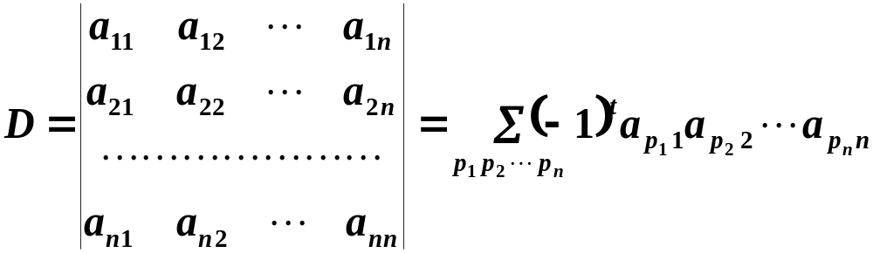
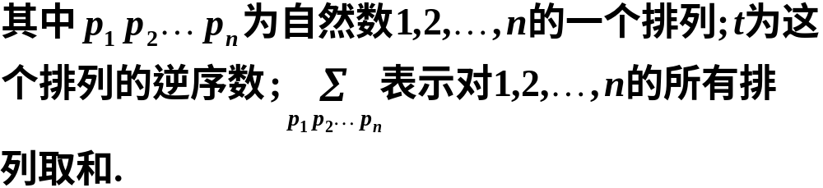
５ n阶行列式的定义

Slide 8
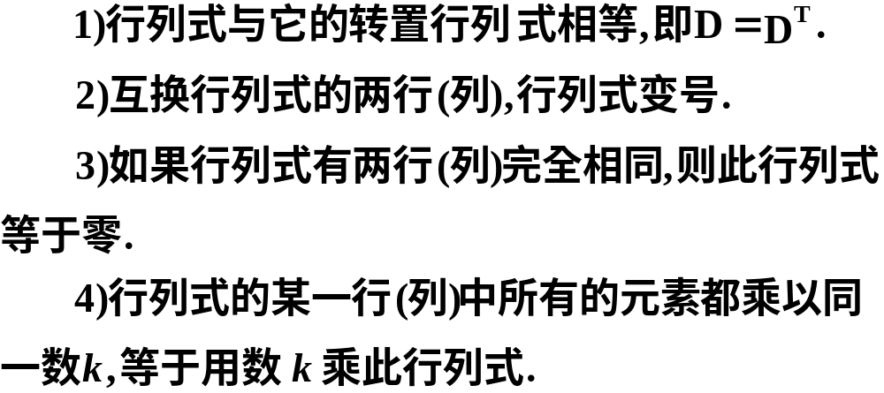
６ n阶行列式的性质

Slide 9
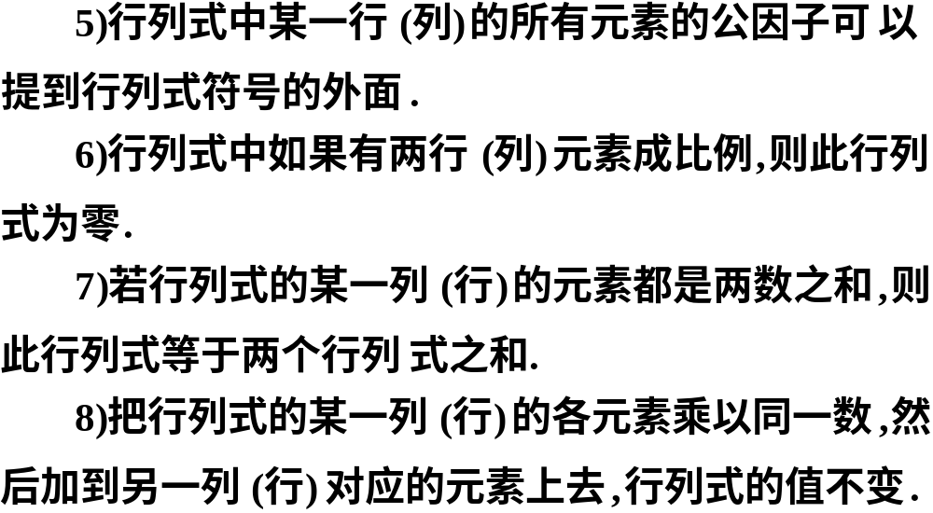

Slide 10
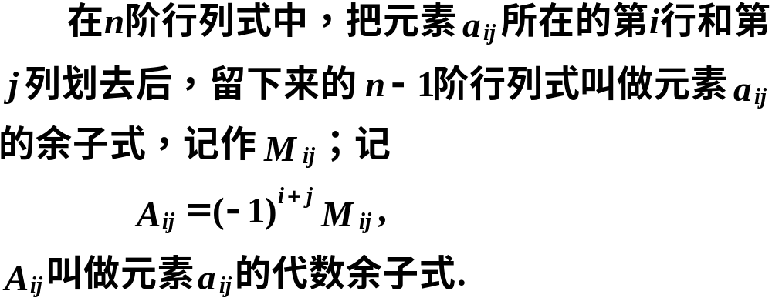
７ 行列式按行（列）展开
１）余子式与代数余子式

Slide 11
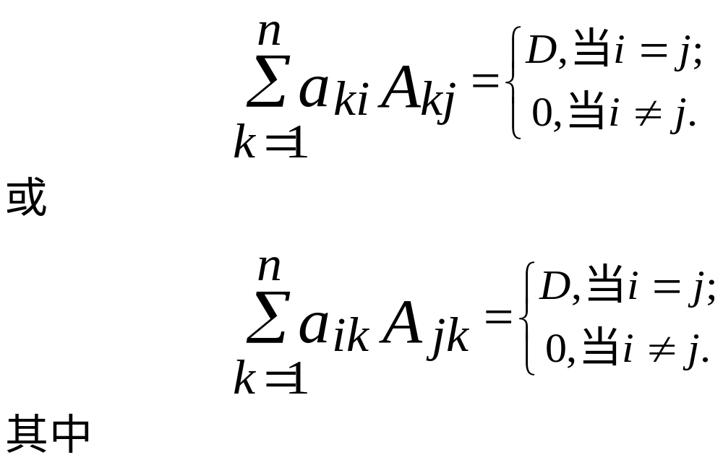
２）关于代数余子式的重要性质

Slide 12
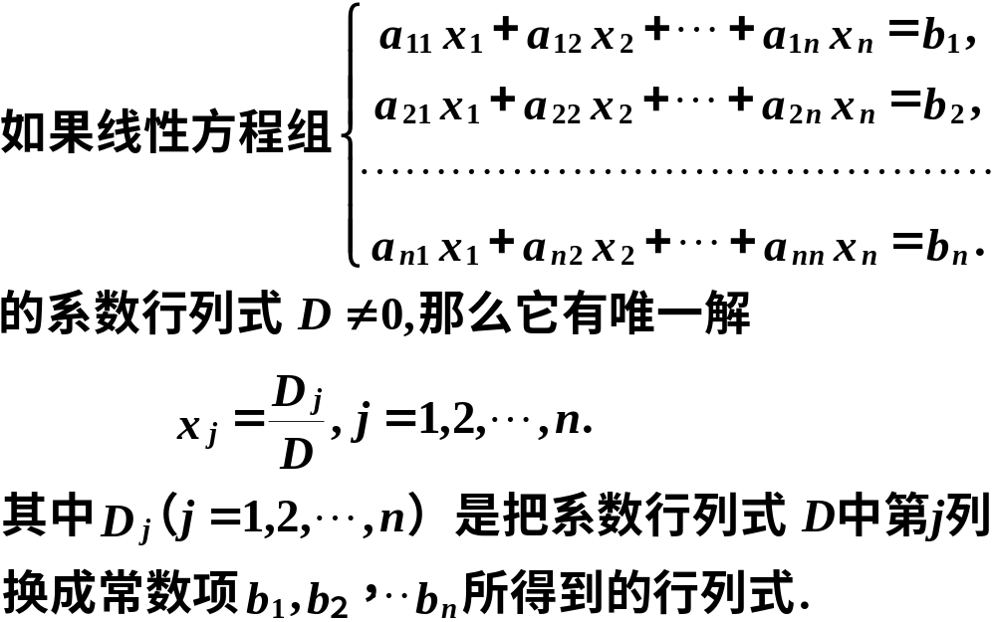
８ 克拉默法则

Slide 13
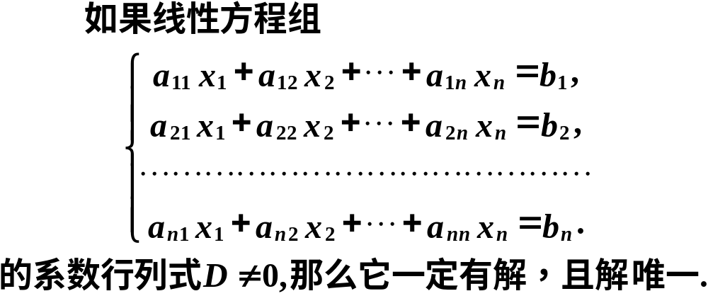
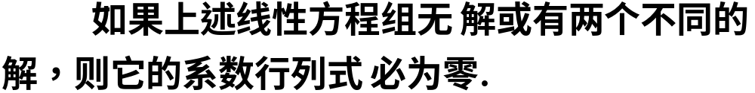
克拉默法则的理论价值
定理
定理

Slide 14
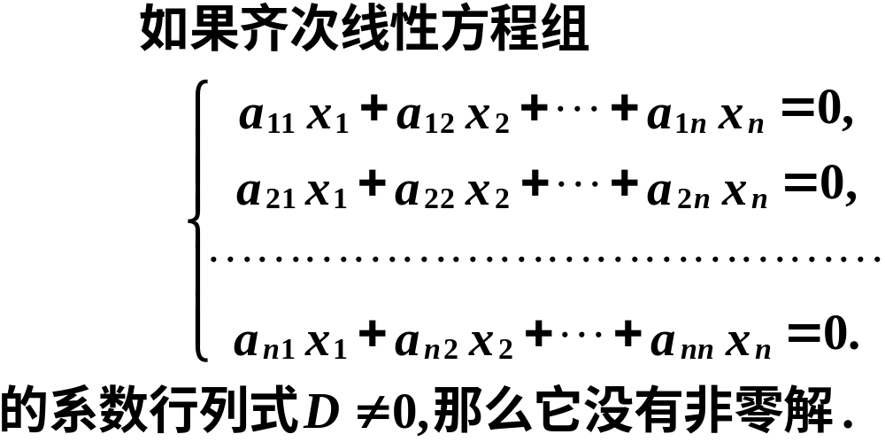
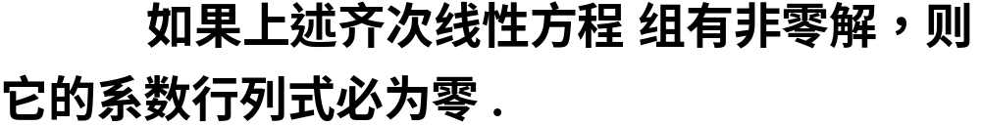
定理
定理

Slide 15
典 型 例 题
一、计算排列的逆序数
二、计算（证明）行列式
三、克拉默法则

Slide 16
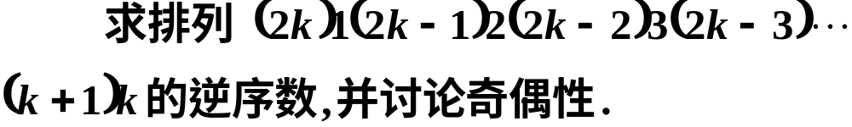
一、计算排列的逆序数
例１
解
分别算出排列中每个元素前面比它大的数码之
和，即算出排列中每个元素的逆序数．

Slide 17
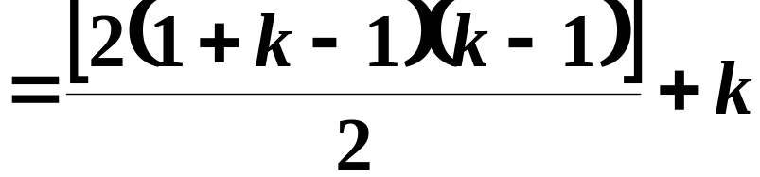


于是排列的逆序数为
当 为偶数时，排列为偶排列，
当 为奇数时，排列为奇排列．

Slide 18
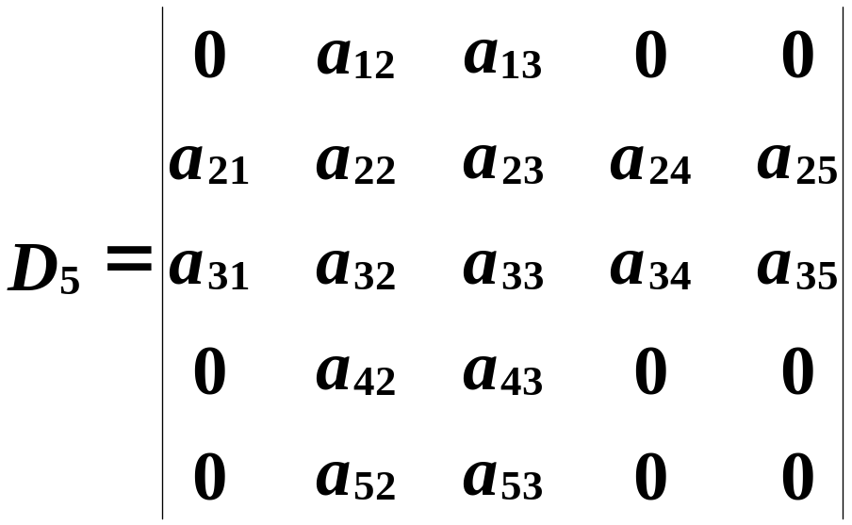
二、计算（证明）行列式
１ 用定义计算（证明）
例２ 用行列式定义计算

Slide 19
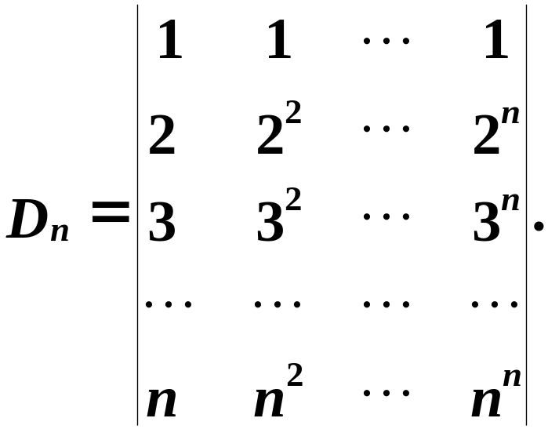
２ 利用范德蒙行列式计算
利用范德蒙行列式计算行列式，应根据范德
蒙行列式的特点，将所给行列式化为范德蒙行列
式，然后根据范德蒙行列式计算出结果。
例４ 计算

Slide 20
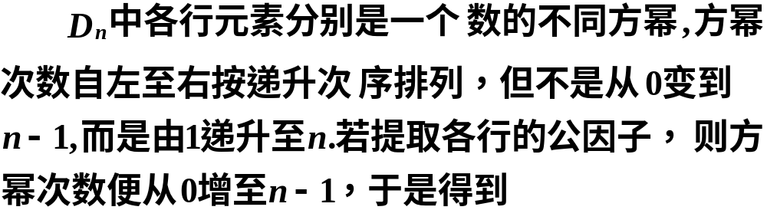
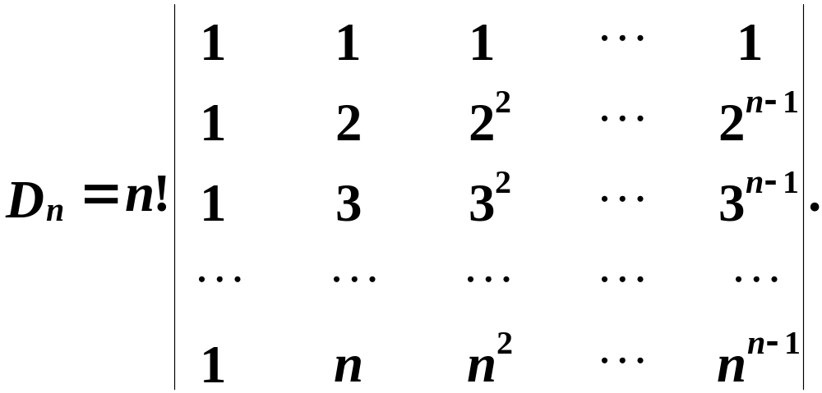
解

Slide 21
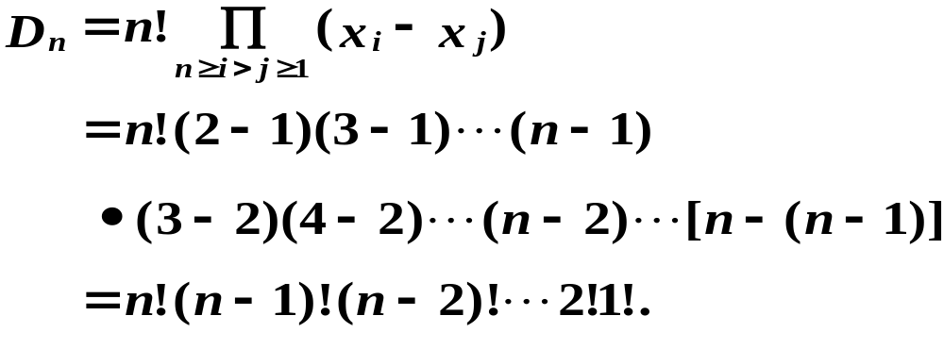
上面等式右端行列式为n阶范德蒙行列式，由
范德蒙行列式知

Slide 22
评注 本题所给行列式各行（列）都是某元
素的不同方幂，而其方幂次数或其排列与范德蒙
行列式不完全相同，需要利用行列式的性质（如
提取公因子、调换各行（列）的次序等）将此行
列式化成范德蒙行列式．

Slide 23
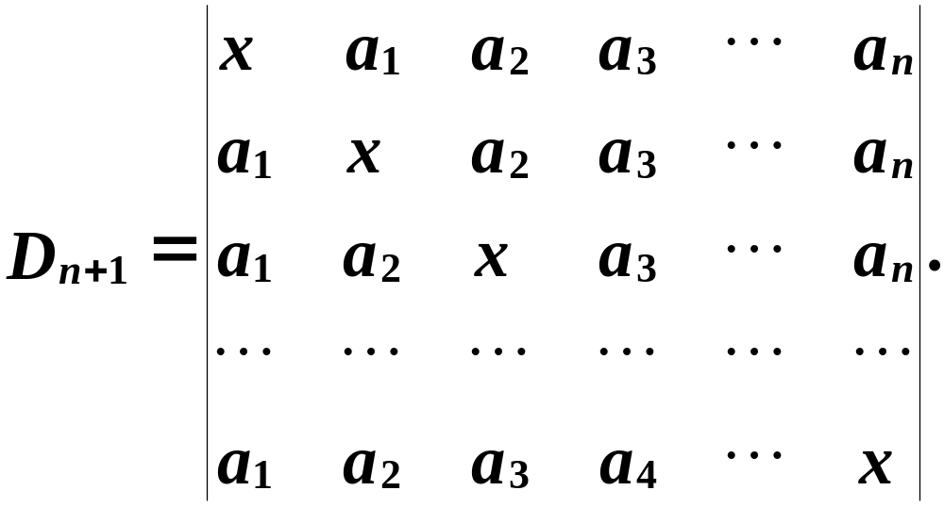
３ 用化三角形行列式计算
例５ 计算

Slide 24
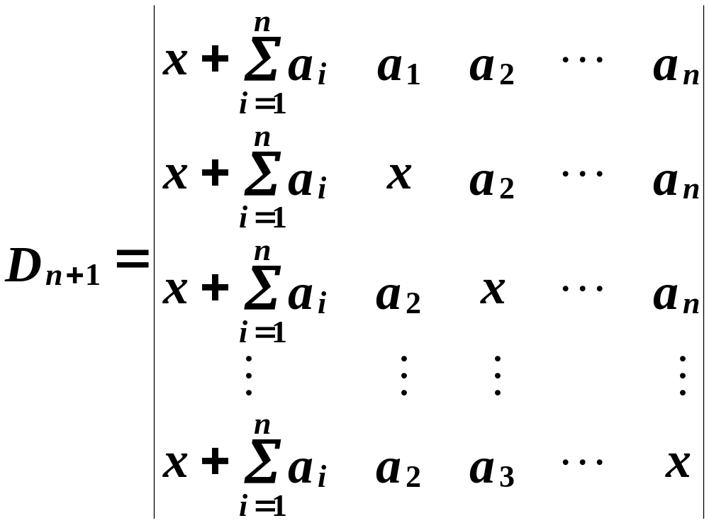
解

Slide 25
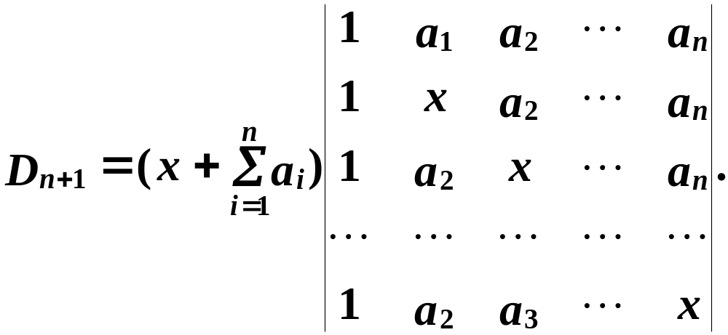
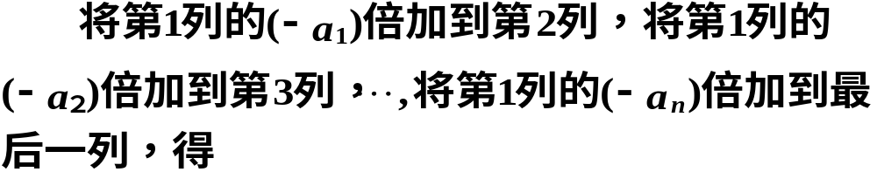
提取第一列的公因子，得

Slide 26
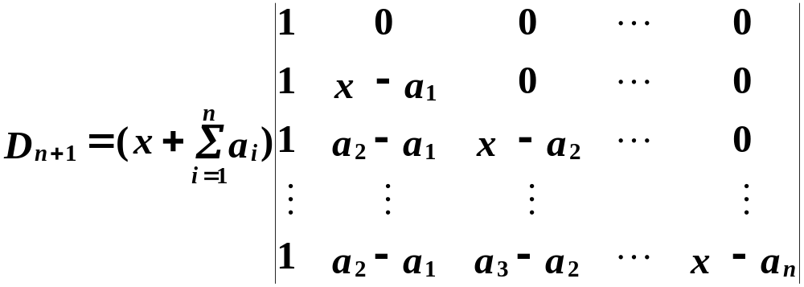
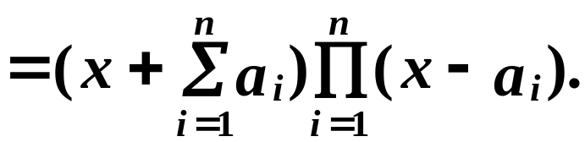

Slide 27
评注 本题利用行列式的性质，采用“化零”
的方法，逐步将所给行列式化为三角形行列式．
化零时一般尽量选含有１的行（列）及含零较多
的行（列）；若没有１，则可适当选取便于化零
的数，或利用行列式性质将某行（列）中的某数
化为1；若所给行列式中元素间具有某些特点，则
应充分利用这些特点，应用行列式性质，以达到
化为三角形行列式之目的．

Slide 28
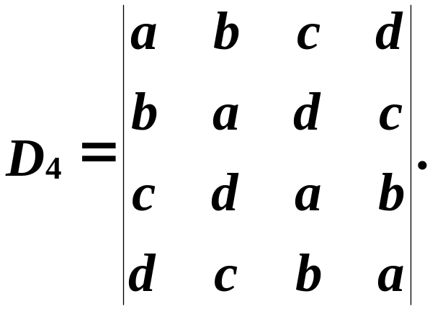
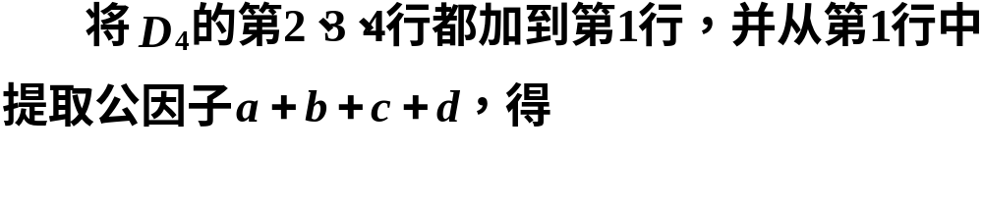
４ 用降阶法计算
例６ 计算
解

Slide 29
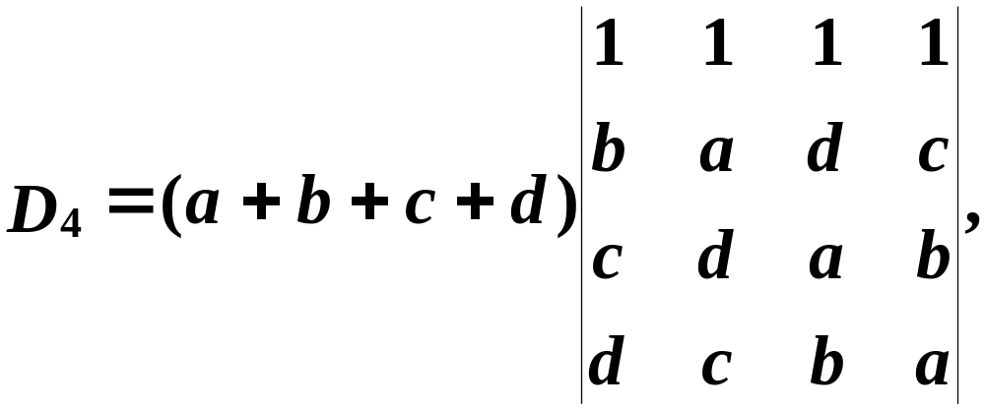
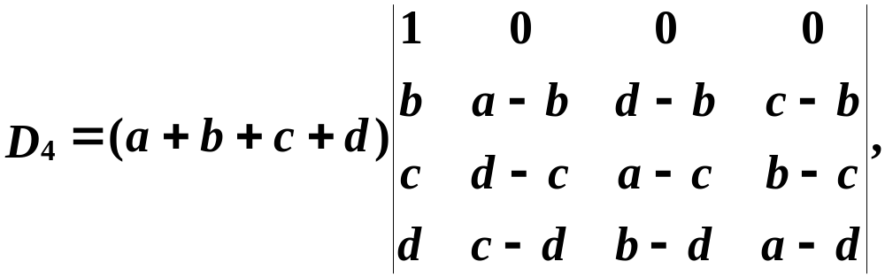

Slide 30

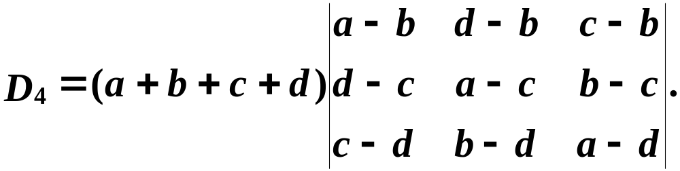
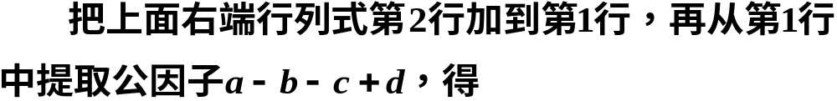
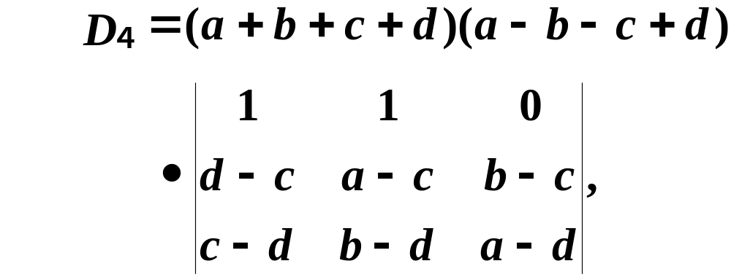

Slide 31

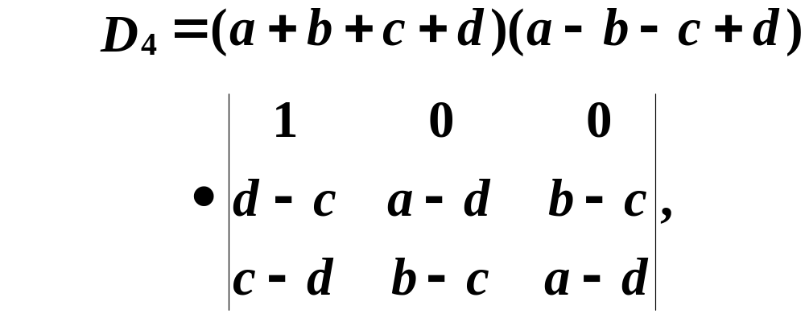

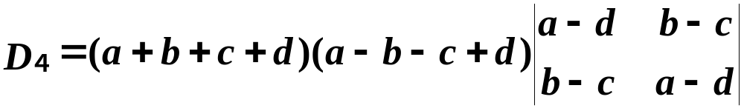
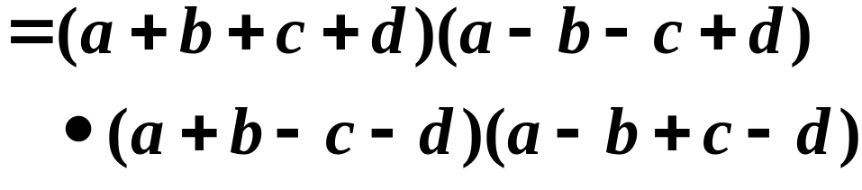

Slide 32
评注 本题是利用行列式的性质将所给行列
式的某行（列）化成只含有一个非零元素，然后
按此行（列）展开，每展开一次，行列式的阶数
可降低 1阶，如此继续进行，直到行列式能直接
计算出来为止（一般展开成二阶行列式）．这种
方法对阶数不高的数字行列式比较适用．

Slide 33
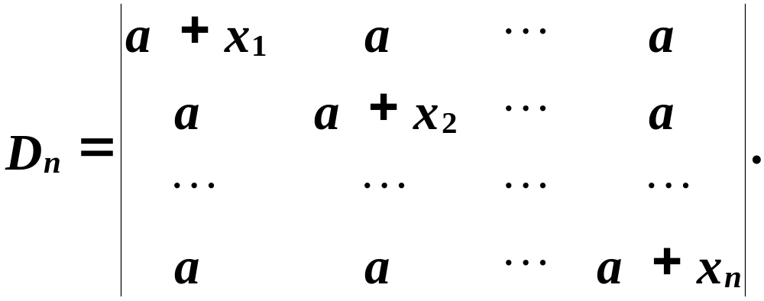
６ 用递推法计算
例８ 计算
解

Slide 34
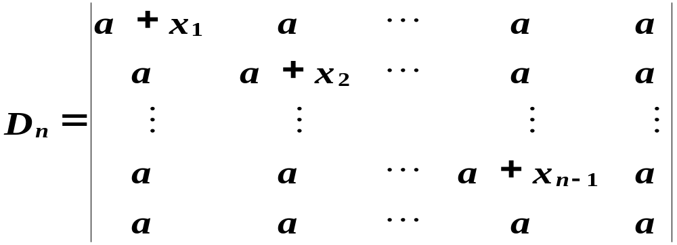
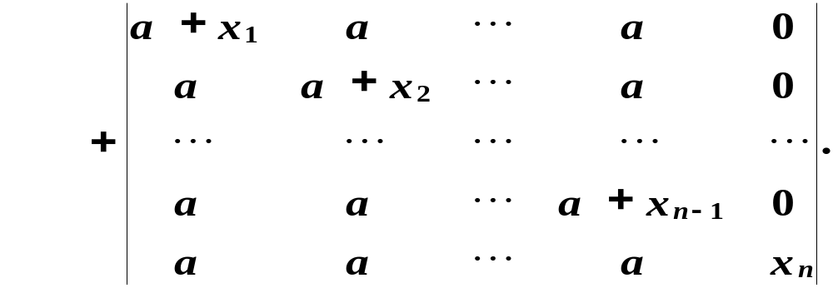

Slide 35
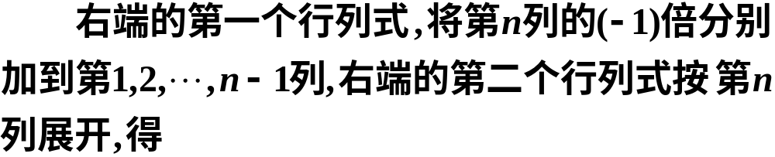
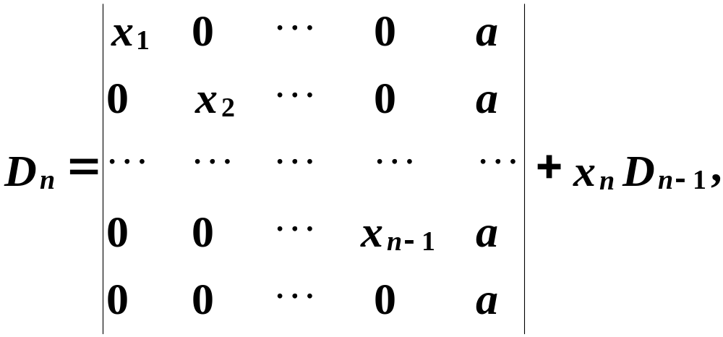

Slide 36
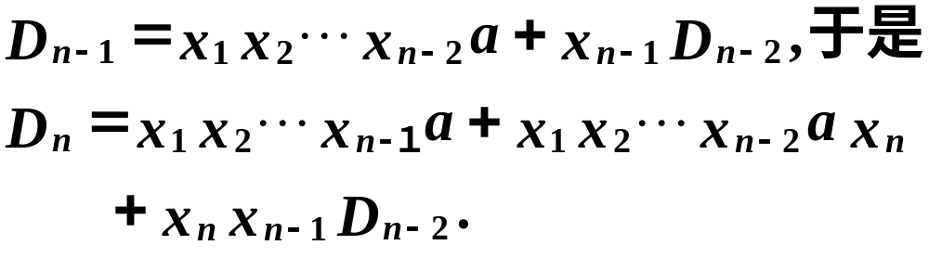
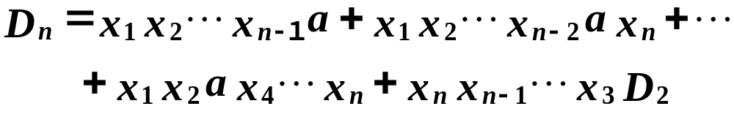
由此递推，得
如此继续下去，可得

Slide 37
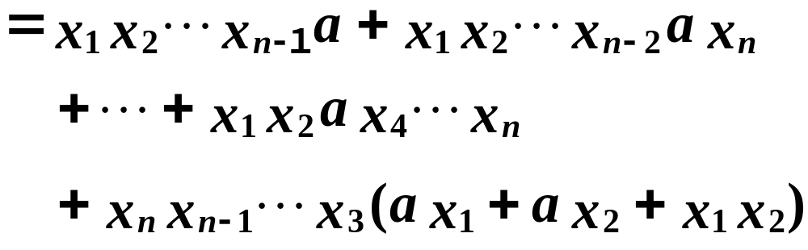
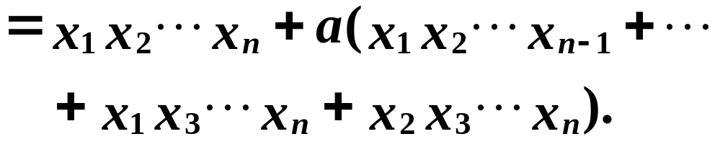
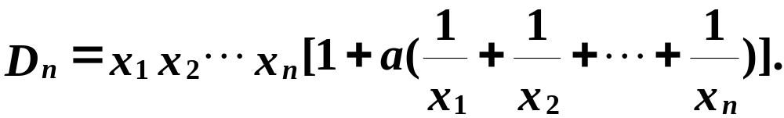

Slide 38
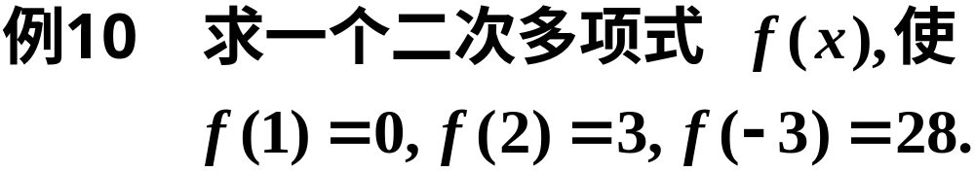
三、克拉默法则
当线性方程组方程个数与未知数个数相等、
且系数行列式不等于零时，可用克莱姆法则．为
了避免在计算中出现分数，可对有的方程乘以适
当整数，把原方程组变成系数及常数项都是整数
的线性方程组后再求解．

Slide 39

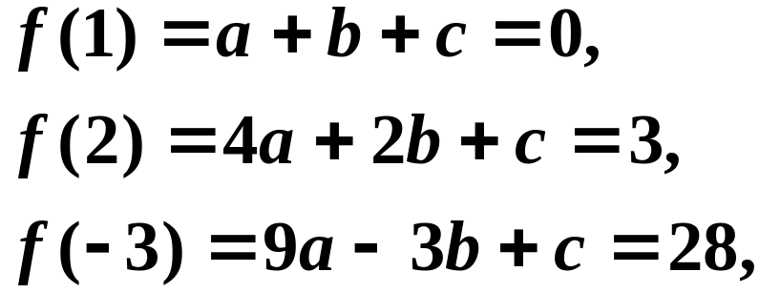
解
设所求的二次多项式为
由题意得

Slide 40
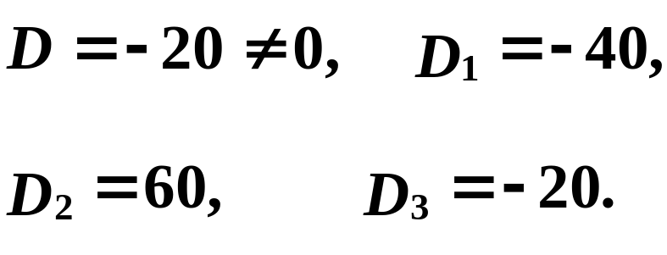
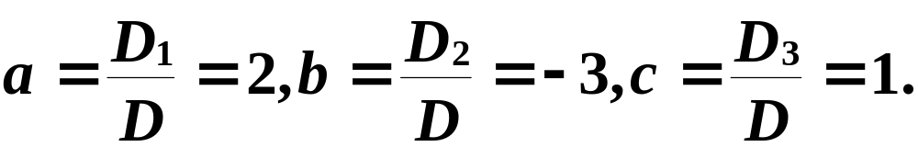

由克莱姆法则，得
于是，所求的多项式为

Slide 41
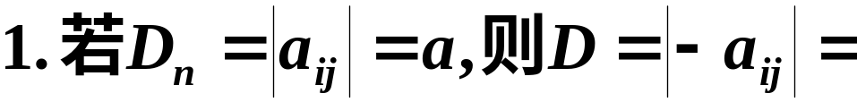


第一章 测试题
一、填空题(每小题4分，共40分)

Slide 42



Slide 43



Slide 44



Slide 45


二、计算下列行列式(每小题9分，共18分)．

Slide 46



三、解答题(9分)．
有非零解？

Slide 47

四、证明(每小题8分，共24分)．

Slide 48




Slide 49



五、(9分) 设 行列式
求第一行各元素的代数余子式之和

Slide 50




测试题答案

